Slide 1

Declaración ante los Viceministros durante la XVI Conferencia Regional sobre Migración
La Romana, Republica Dominicana, 09 de junio, 2011

Slide 2
I. Contexto de las migraciones en los países de la CRM
Persiste el alto nivel de riesgo y vulneración a la integridad de la persona migrante
Persisten políticas de expulsión de trabajadores no regulares
Persisten programas de regularización todavía muy limitados

Slide 3
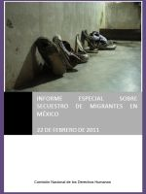
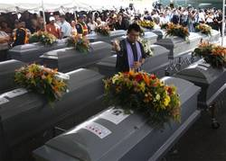

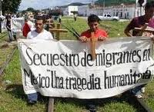
Secuestros de Migrantes
Informe de Amnistía Internacional
Informe del Ministerio de Relaciones Exteriores de El Salvador
Informe de la Comisión Interamericana de Derechos Humanos

Slide 4
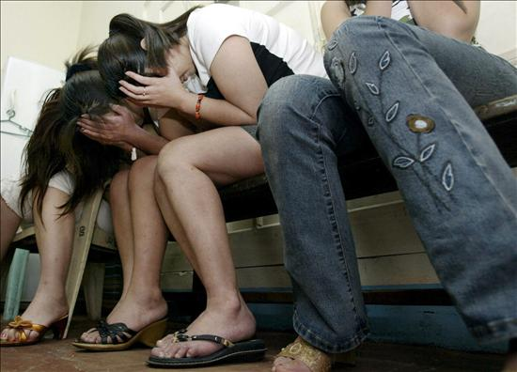


II. Trata de Personas
Proponemos una aplicación extensiva de los Lineamientos Regionales a víctimas adultas
Sustituir el énfasis de repatriación por el de protección
Asumirnos como países fuente, tránsito y destino de la trata de personas
Homologación en la recolección de información, regularización temporal y/o permanente para las víctimas, criterios de reasentamiento para las víctimas y criterios de atención en favor de sobrevivientes extra-continentales .
Sostenibilidad de las respuestas institucionales

Slide 5
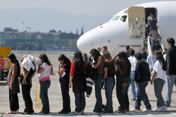

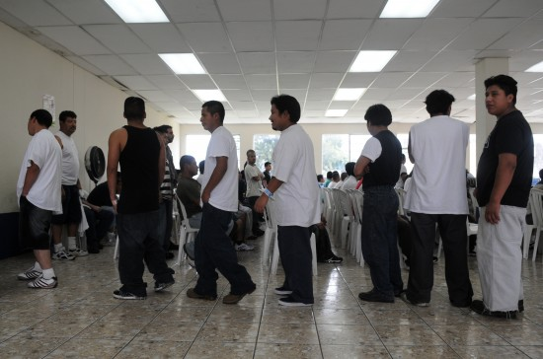
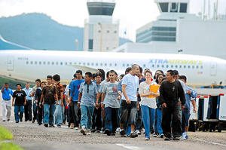
III. Deportaciones
Impactos en las familias y en los países de origen
Procesos de recepción y opciones de reinserción
Verificación del cumplimiento de los lineamientos regionales para el retorno seguro y ordenado de migrantes
Recuperación de bienes

Slide 6
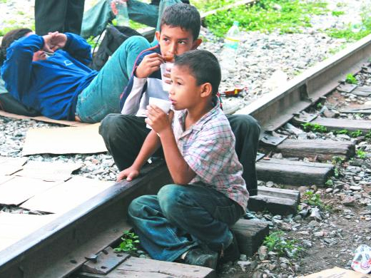
IV. Niños, Niñas y Adolescentes Migrantes
Incremento de la migración de NNA en la región
Vulnerabilidad
Principio del interés superior del niño
Responsabilidad compartida de los Estados en la protección
Separación de los grupos familiares
Necesidad de opciones de regularización

Slide 7


V. Marcos Legales y Programas
Iniciativa de Ley 4126 - Guatemala
Programa Piloto de Retorno Voluntario Asistido– Canadá

Slide 8
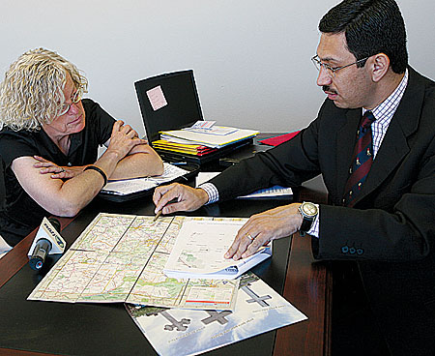
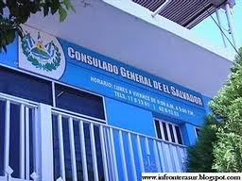

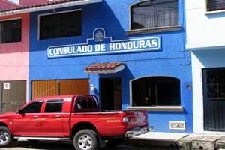
VI. Protección Consular
Asistencia técnica a connacionales
Agregado Laboral
Ayuda humanitaria
Protección de funcionarios consulares

Slide 9
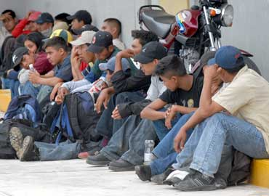
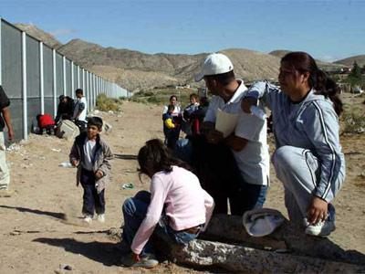
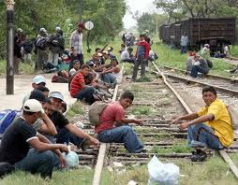
VII. Sobre el futuro de la CRM
Perfil de la CRM
Cambio en el esquema de participación de organizaciones civiles
Grupo Ad-hoc
Proceso democrático de diálogo regional

